Slide 1


Slide 2



الحقوق غيرمحفوظة
للتعديل والاستخدام الشخصي في الدرس
اذكروني بدعواتكم الجميلة
المزيد من العروض من إعدادي
في قناتي
اضغط
أسمح بتحويل الملفات من قناتي فقط –ولاأسمح بنشرها من أي حساب آخر في التلقرام أو مواقع الانترنت
ولااسمح بإزالة اسمي وحقوقي عند تحويلها في التلقرام او مواقع الانترنت

Slide 3
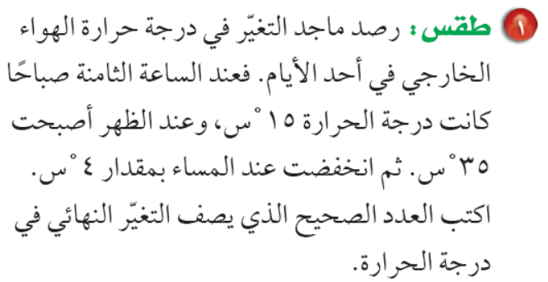
20 - 4
= 16 ْ س

Slide 4



= 3
6
-
= 18
= 12

Slide 5



سالب
سالب
>
<
9 12

Slide 6


تصاعدي : من الأصغر الى الأكبر
أكبر عدد سالب هو الأصغر
, , , ,
12
5
0
-2
-7

Slide 7

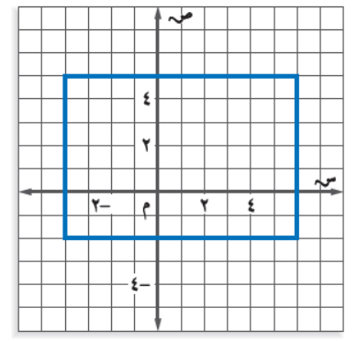
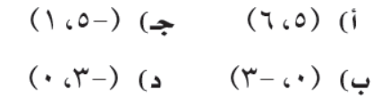
●أ(6,5)
●جـ(-1,5)
●د(-0,3)
●ب(0,-3)

Slide 8
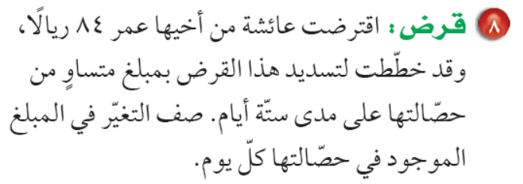
-14 ريال يوميا
84 ÷ (-6) =
تنقص حصالتها 14 ريال يوميا .

Slide 9
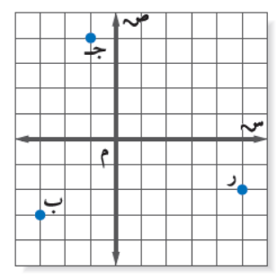
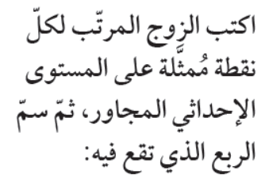



4
3
2
1
-1 -2 -3 -4
4 3 2 1
-1
-2
-3
-4
( ، )
ــ 3
ــ 3
( ، )
3
ــ 1
( ، )
ــ 2
5

Slide 10









= 3
= -7
= 13
= -7 + 20
= 21
= -55
= 9
= -22
= 8 + ( -10 )
= -2

Slide 11

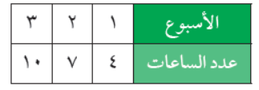
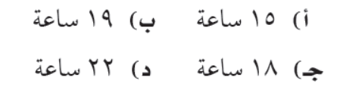
6
5
4
19
16
+3
+3
13

Slide 12
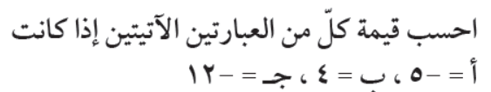


= ( -5 × -12 ) ÷ 4
= 60 ÷ 4
= 15
-5 - 4
=
3
-9
=
3
= -3

Slide 13
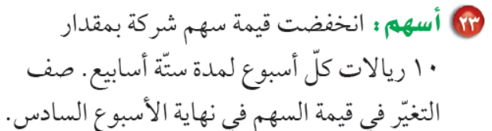
= -10 × 6
= -60
تنخفض قيمة السهم 60 ريال في نهاية الأسبوع السادس

Slide 14
الحقوق غيرمحفوظة
للتعديل والاستخدام الشخصي في الدرس
اذكروني بدعواتكم الجميلة
المزيد من العروض من إعدادي
في قناتي
اضغط
أسمح بتحويل الملفات من قناتي فقط –ولاأسمح بنشرها من أي حساب آخر في التلقرام أو مواقع الانترنت
ولااسمح بإزالة اسمي وحقوقي عند تحويلها في التلقرام او مواقع الانترنت

Slide 15
تم الاستعانة بعروض
العضو: الحازمي
العضو: تركي30 الحارثي رحمه الله
حلول / عقيل الزبيدي رحمه الله
في منتديات يزيد
جزاهم الله عني وعن كل من استفاد من أعمالهم خير
يامن وسعت رحمته كل شي اغفرلتركي وتجاوز عنه وارفع منزلته عندك
اللهم إنه قد كفانا هم الدنيا فاكفه هم الاخرة

